Slide 1

2023
И
Л
А
•
22
•
1
Мобильная
Аудитория
Козырева Валерия
К
У
З
Б
А
С
С
К
И
Й
•
Г
А
У

Slide 2



Актуальность Проекта Мобильная Аудитория
На данный момент в ВУЗе идёт нехватка компьютерных мест с хорошим программным обеспечением
Привет.

Slide 3

“
Проблема
Нехватка аудиторий, техники для выездных занятий и вычислительных ресурсов для учебного процесса

Slide 4

Решение
Создание мобильной аудитории обеспечит ВУЗ переносным техническим оборудованием с помощью которого можно решить следующие задачи:
Portfolio
● Создать онлайн среду для обучения
● Согласовать возможность выезда из города с компьютерной техникой для доступа к ресурсам ВУЗа
Aesthic Best Project

Slide 5

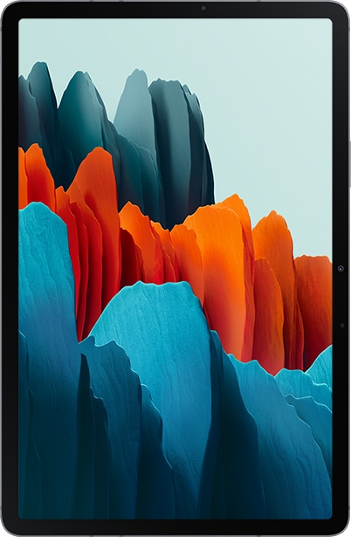
Планы Развития
●Обучение студентов работе с облачными решениями и хранением данных
● Большее кол-во компьютерных мест
●Больший объём студентов сможет получать опыт с разным программным обеспечением по своей отрасли.
●Больше возможностей для студентов которые развивают разные проекты и мероприятия
Выгода для ВУЗа
● Поток квалифицированных
специалистов увеличится на 50% на выходе из ВУЗа
● Повышается статусность ВУЗа
● ВУЗ сможет делать больше проектов

Slide 6

“
Рынки НТИ
Мы предоставляем собой полноценный комплект технического оборудования для проведения обучения и исследований
b2b компании занимающиеся разрезами, рекультивацией, нуждающиеся в анализе земли
b2g администрация области, города, района, или партнёры ВУЗа
Наши конкуренты:
● Коворкинг (аренда рабочих мест)
● ВУЗы предоставляющие аренду техники
● Компьютерные классы сдающиеся в аренду
● Такие компании как : GEOEXPERT; ООО «А-ГЕО»;
«ГЕОДЕТИКА»; «АрендаСервис»

Slide 7

Ключ. партнеры | Ключевые виды деятельности | Ценностное предложение |  | Взаимоотношения с клиентами | Потребительский сегмент
ВУЗ Предприятия сельхоз отрасли Сельхоз индустрия Коммерческие компании | Оборудование в аренду Мобильность, использование в любых местах и условиях (как обучающий так и практический) | Собранный комплект оборудования для мобильного развертывания в любых условиях Комплексная аренда оборудования Штучная аренда оборудования |  | Аренда оборудования | b2g (Гос. лица, которые хотят сотрудничать) b2b (Сельхоз фирмы, предприятия, компании)
 | Ключевые ресурсы |  |  | Каналы сбыта
 | База знаний университета База знаний преподавателей База знаний предприятий (практик) специалисты находящиеся в команде проекта |  |  | Розничный либо корпоративный сегмент Гос. сельхоз. Предприятия Частные сельхоз. предприятия
Структура затрат |  |  | Потоки поступления доходов
Закупка оборудования Оснащение оборудование Тех-поддержка Маркетинг и реклама Зарплата команды |  |  | Аренда
Б
И
З
Н
Е
с
●
М
О
Д
Е
Л
ь

Slide 8

2023
И
Л
А
•
22
•
1
Текущие результаты
Смета аренды технического оборудования
Показатель | ед.изм. | Кол-во | комплексная мобил.ауд. | геодез. Оборуд. | мобил. Оборуд. | ноутбуки | планшеты
Стоимость оборудования, руб. | руб | комплект | 6 070 992,40 | 2 081 944,00 | 4 013 628,40 | 3 322 159,20 | 666 889,20
Стоимость аренды за сутки | руб | 1 | 11 788,00 | 9 545,00 | 1 743,00 | 1 014,00 | 1 168,00
Срок аренды/месяц | руб/мес. | 30 | 353 640,00 | 286 350,00 | 52 290,00 | 30 420,00 | 35 040,00
Расходы на обслуживание и эксплуатацию в месяц | руб | 1 | 30 000,00 | 25 000,00 | 15 000,00 | 10 000,00 | 10 000,00
стоимости использования оборудования в комплекта в месяц | руб | 1 | 383 640,00 | 311 350,00 | 67 290,00 | 40 420,00 | 45 040,00
Проценты от стоимости оборудования | % | 1 | 16 | 7 | 60 | 82 | 15
Коэффициент арендной платы на основе ситуации «половинное» использование оборудования | % | 0,5 | 8 | 3 | 30 | 41 | 7
итоговая арендная плата мес. | руб | 1 | 3 035 496,20 | 1 040 972,00 | 2 006 814,20 | 1 661 079,60 | 333 444,60
период | мес. | 12
арендная плата за период | руб. |  | 36 425 954,40 | 12 491 664,00 | 24 081 770,40 | 19 932 955,20 | 4 001 335,20
К
У
З
Б
А
С
С
К
И
Й
•
Г
А
У

Slide 9


Команда
Козырева Валерия
Лидер проекта

Slide 10

Спасибо
За
внимание
Контакты:
Телефон: +7(951)-224-89-95
Email: lera.k.023@mail.ru

